Slide 1
Муниципальное общеобразовательное учреждение средняя общеобразовательная школа №1 городского округа город Буй Костромской области. Технология интегрированного обучения.
Москвитинова Е.Н.
учитель биологии

Slide 2
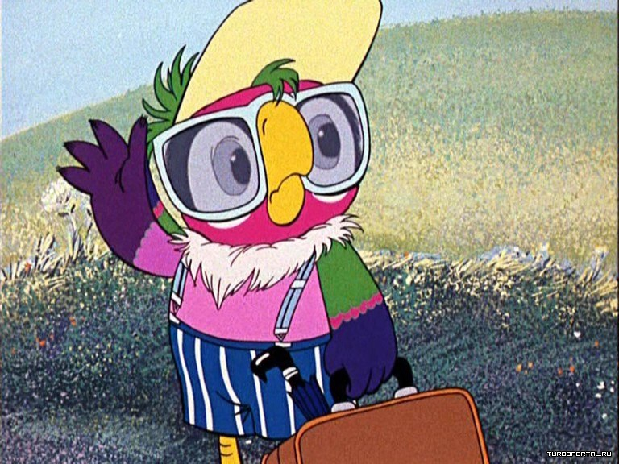
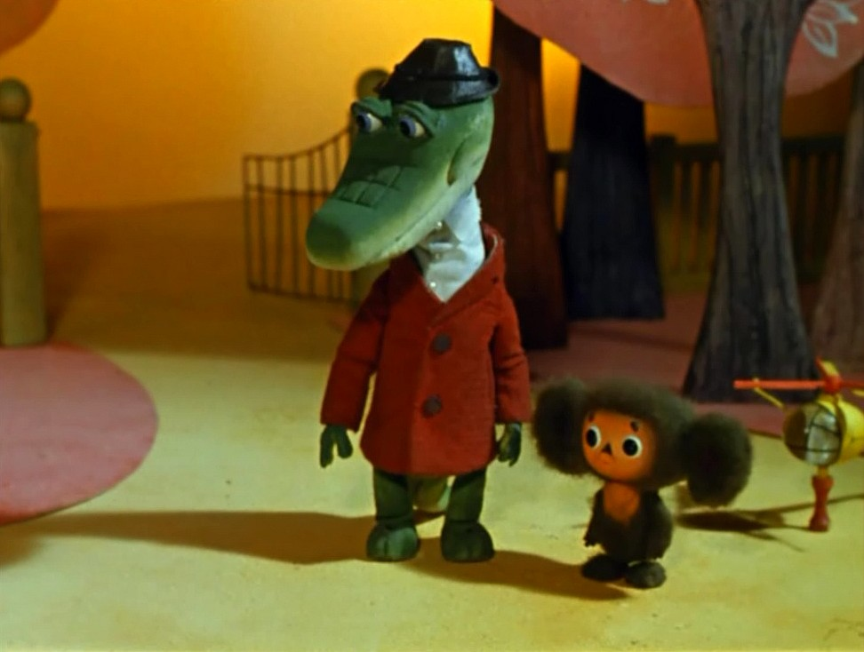
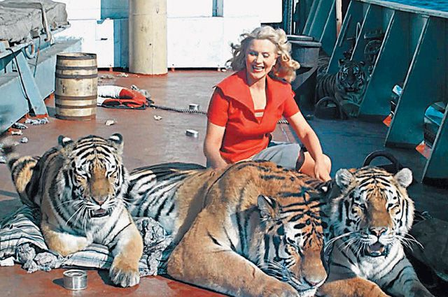
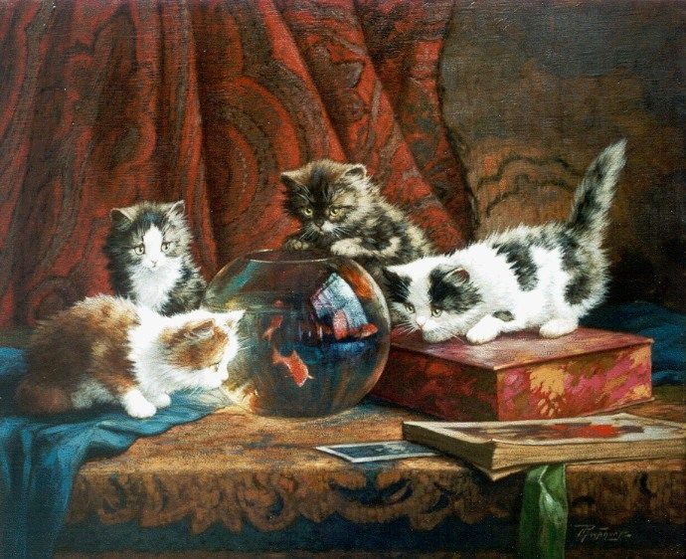
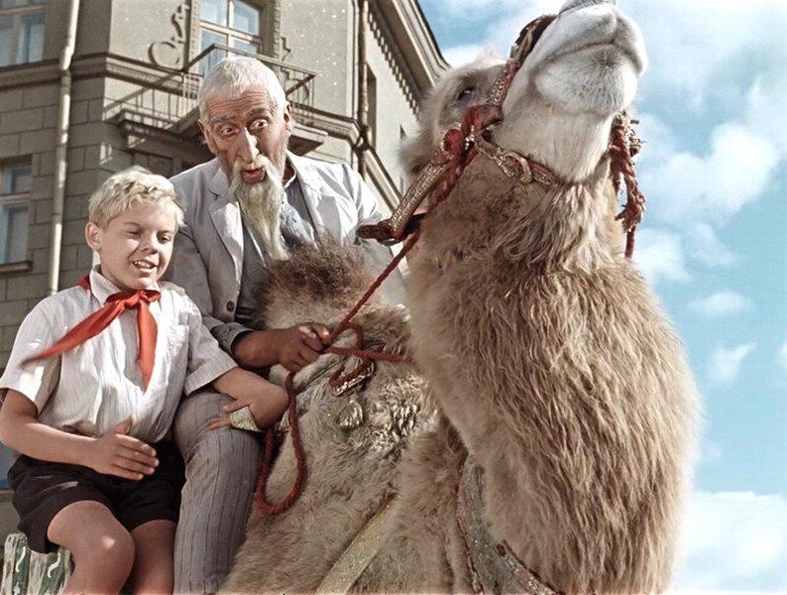
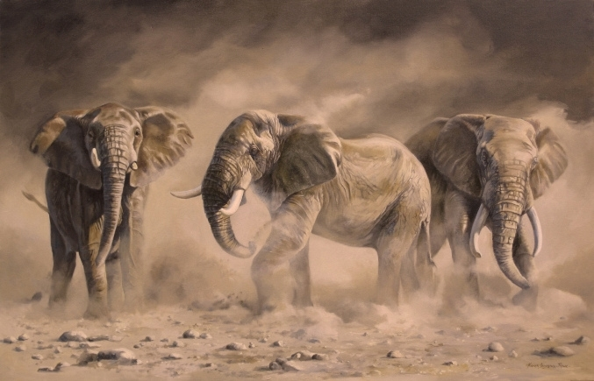
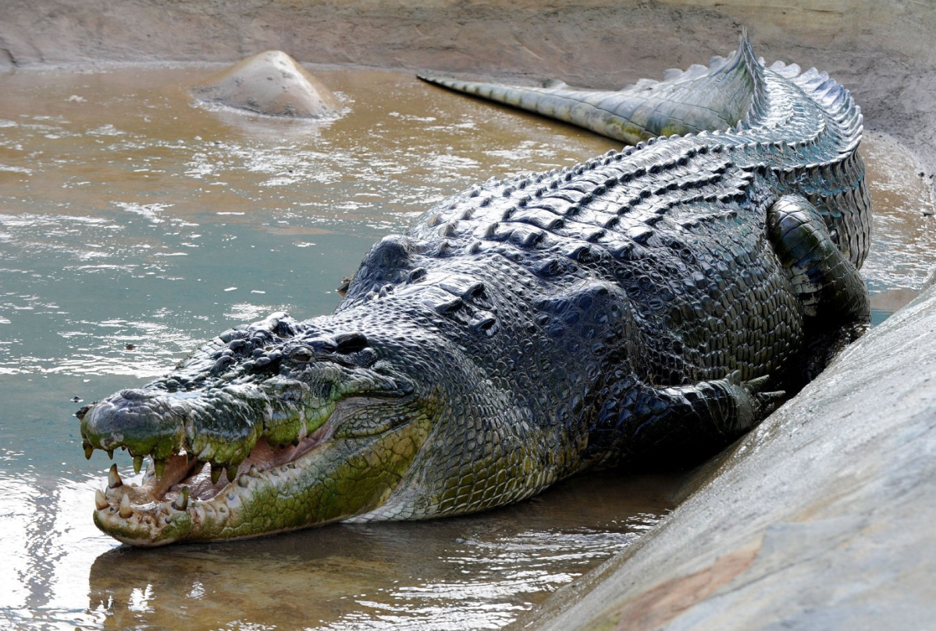
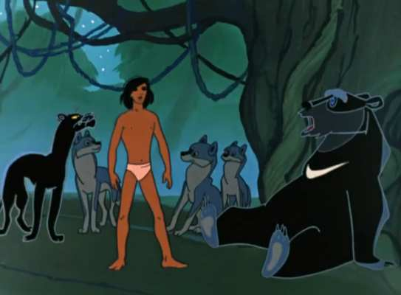
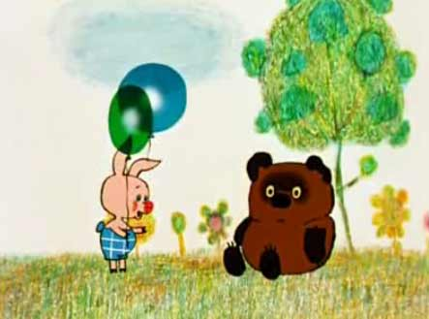
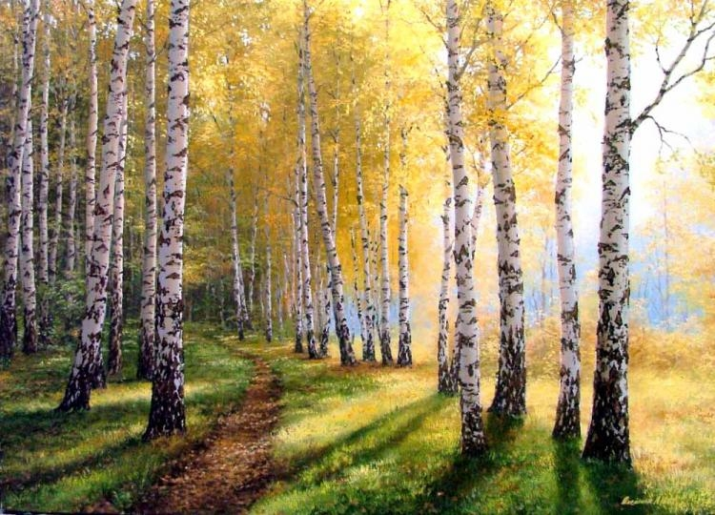
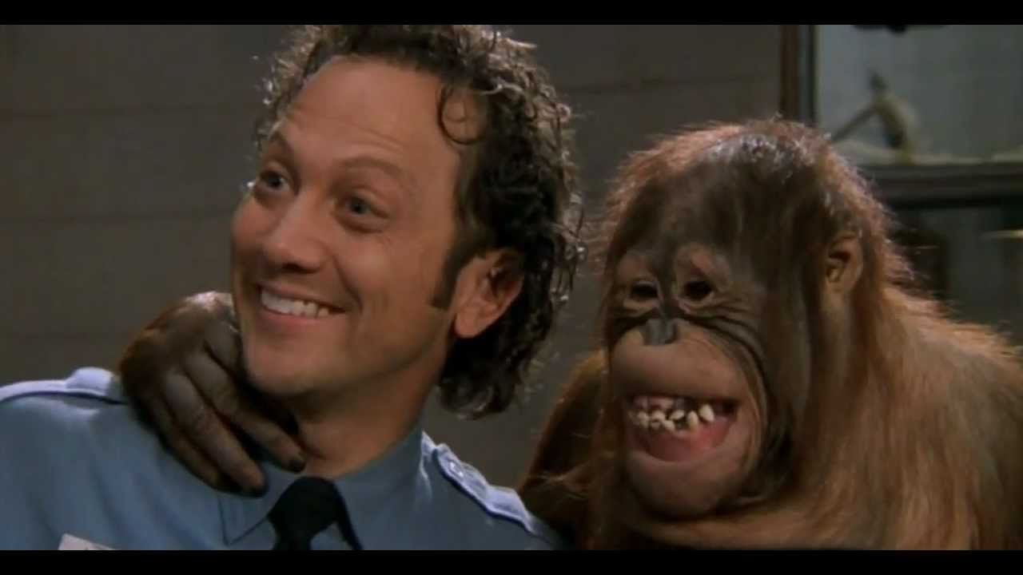

Slide 3
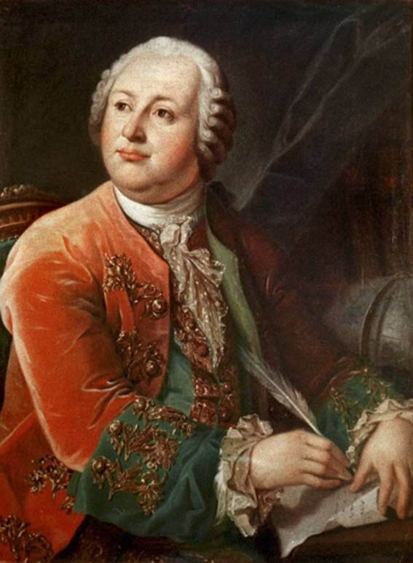
Наука о жизни….
Разум с помощью науки проникает в тайны вещества, указывает, где истина. Наука и опыт — только средства, только способы собирания материалов для разума
М.В. Ломоносов

Slide 4
Интеграция - лат. integer – целый; понятие, означающее процесс сближения и связи наук в единое целое.(«Энциклопедический словарь»).
Интеграция – это результат процесса объединения, т.е. состояние гармонической уравновешенности, упорядоченного функционирования частей целого. («Социологический словарь»).

Slide 6
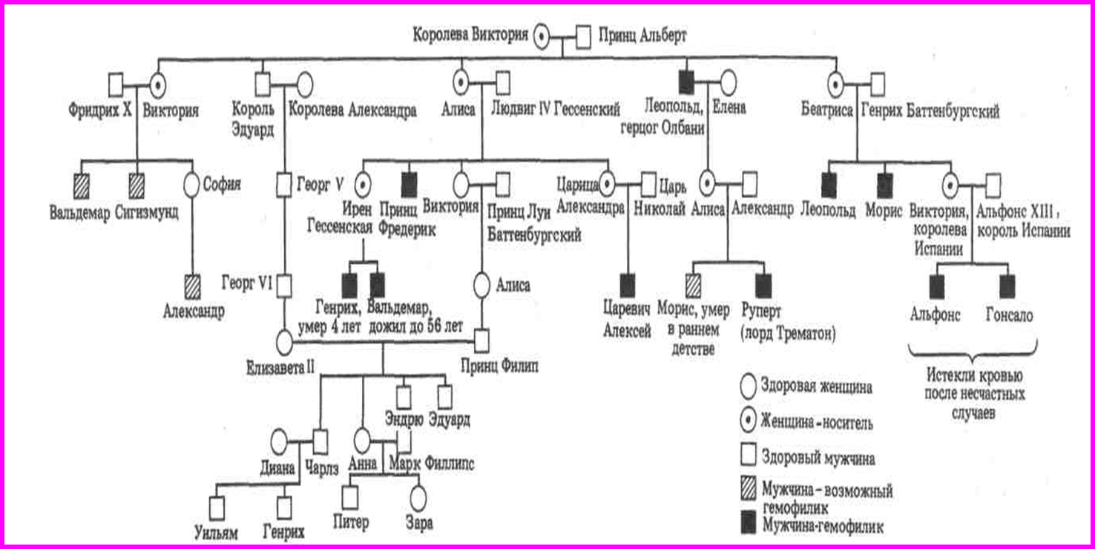
Связь с гуманитарными науками
Родословная потомков английской королевы Виктории. Предполагают, что ген гемофилии возник в результате мутации у самой королевы Виктории или у одного из ее родителей.

Slide 7
Связь биологии и химии

Slide 8
Русский язык
Литература
География
Химия
Математика
БИОЛОГИЯ
История
Физика
Искусство
Информатика и ИКТ

Slide 9
М. В. Ломоносов (1711-1765гг)
«Анатомия и ботаника полезны физику, потому могут подать случай показанию причин физических... Анатомик будучи притом физиолог, должен давать из физики причины движения животного тела... Ботаник для показания причин растения должен иметь знание физических и химических главных правил... Иногда анатомики , ботаники, почти никакого знания первых математических оснований не имеют и... не могут своей практики расположить порядочно и сообразить рассуждением» (Ломоносов М. В. Полн. собр. соч. Т. 10. с. 140).
Положения о связи биологии с физикой, химией, математикой…

